Slide 1
身體也要Refactor
凱樺

Slide 2
大綱
起因
起步
情蒐
強化
成果
心得

Slide 3


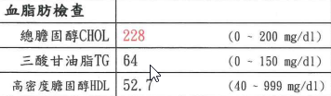
重構念頭的起因
年初入職前的勞工健檢

Slide 4
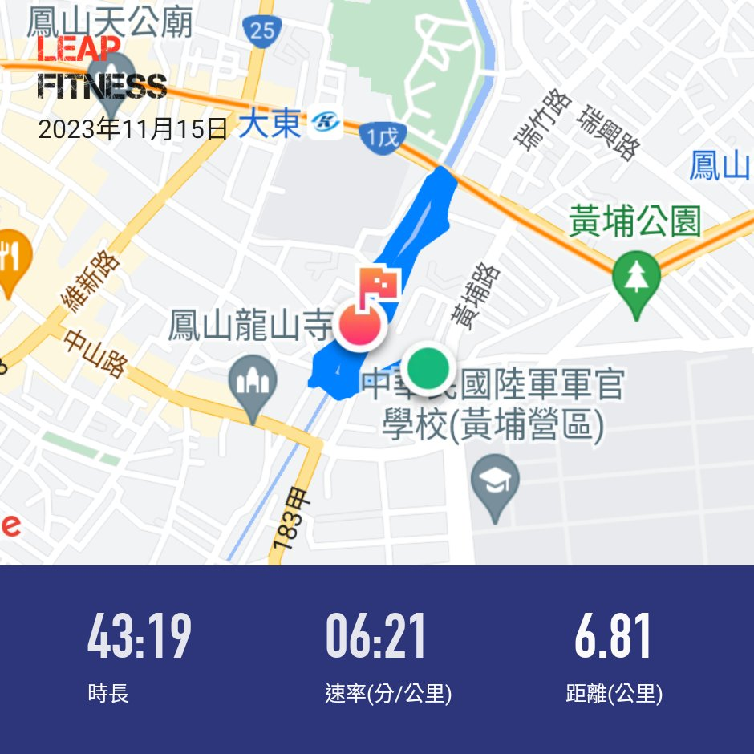
起步－先重拾運動習慣
有一雙鞋就能搞定的－慢跑
初期：跑1圈(約0.8~0.9km)、走1圈
中期：跑3圈、走0.5圈
如今：連續跑完7圈(使用app輔助計算，約6.8KM)、走1.5圈緩和

Slide 5
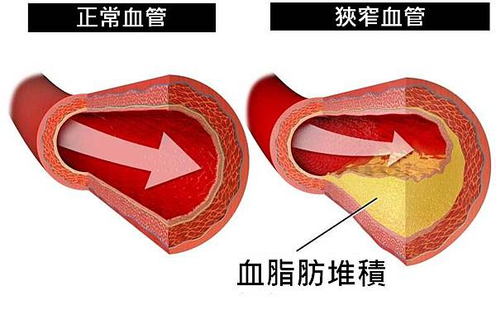
起步－正視身體的問題點
工程師們的通病
肚腩
背部筋骨
肩頸僵硬
目標是降低血脂肪、血壓

Slide 6

情蒐－關於血壓
高血壓病史
家庭成員有高血壓時，因為類似基因、相同環境與生活習慣。
調整血壓
健康的飲食習慣
養成運動的習慣
限制酒精攝取
戒菸
體重 ((初始值
定時監控(超商的血壓站)

Slide 7
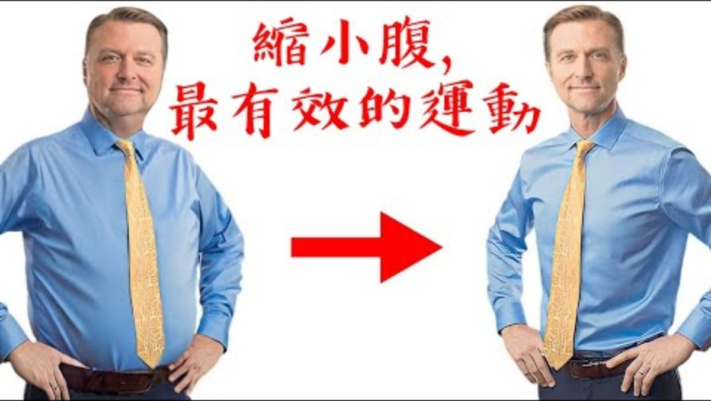
情蒐－減脂跟縮小腹的有效運動

Slide 8
情蒐－影片重點整理
身體的主要燃料－糖、脂肪
如何燃燒脂肪－於2餐之間與睡眠中，以飢餓感達成
重要的角色－胰島素
吃下過多碳水化合物－胰島素會長時間分泌
血糖持續過高、刺激身體不斷分泌胰島素
分泌過勞後形成胰島素阻抗
開始燃燒脂肪作為燃料時－產生酮
瘦小腹最佳的運動－散步

Slide 9

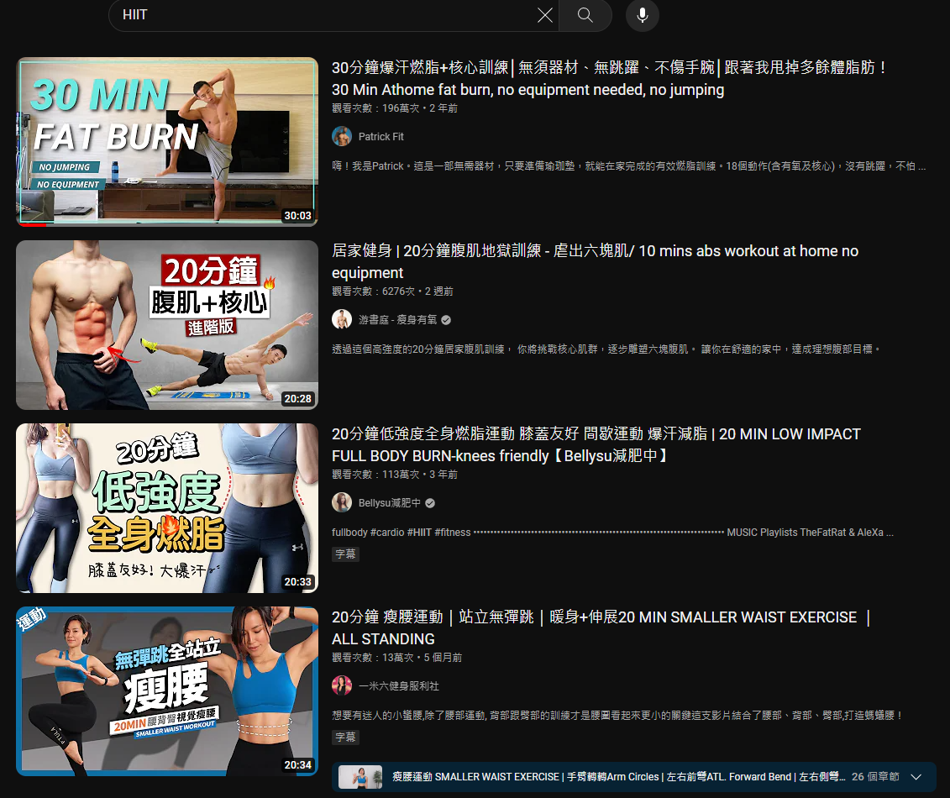
強化－訓練內容與飲食配合
下載健身app
自訂項目
根據項目設定次數或時間
午休1hr間執行
下班後健身
YouTube搜尋關鍵字『HIIT』
尋找適合的等級、時間，然後跟著做
飲食
168搭配低GI

Slide 10
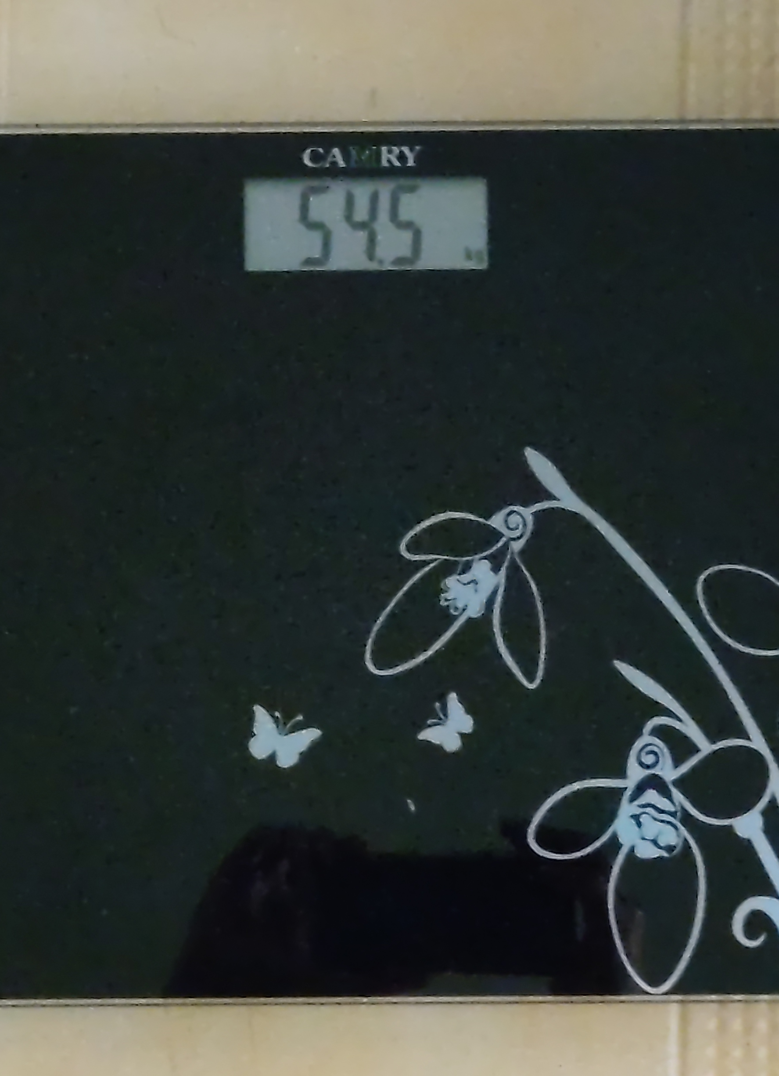
成果－後續心得
血壓降低
血液含氧上升，工作精神較好
晚上習慣吃少，可有效避免快速復胖

